Slide 1
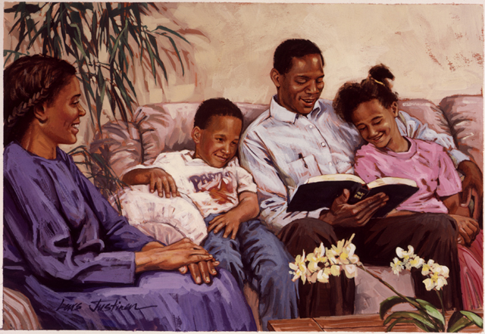
Comunicação no Lar

Slide 2
Por que não comunicamos:
1- Há pessoas que tem dificuldades em se comunicar e até formar palavras.

Slide 3
Por que não comunicamos:
2- Há pessoas que tem medo de se expor.

Slide 4
Por que não comunicamos:
3- Alguns creêm que falar não resolve.

Slide 5
Por que não comunicamos:
4- Auto-estima baixa. Pensam que não tem nada a oferecer.

Slide 6
Problemas:
Supressão Mútua.
Comunicação de um lado só.
Comunicação Indireta.

Slide 7
Problemas:
Comunicação Limitada a Brigas e Momentos de Irritação.
Demonstrações Físicas.
Televisão.

Slide 8
Solução Bíblica
Tiago 1:19 – Aprenda a ouvir.
“Sabei isto meus irmãos: Todo homem seja pronto a ouvir, tardio para falar e tardio para se irar.”

Slide 9
Solução Bíblica
Prov. 15:23
a) Pense duas vezes antes de falar...
b) Escolha o momento certo...
“O homem se alegra em dar resposta adequada, e a palavra a seu tempo quão boa é.”

Slide 10
Solução Bíblica
Colos. 3:9 – Fale sempre a verdade.
“Não mintais uns aos outros...”

Slide 11
Prov. 20:3 – Não brigue.
“Honroso é para o homem desviar-se de rixas, mas o tolo se mete em brigas.”

Slide 12
Prov. 15:1 – Responda com amor.
“A resposta branda desvia o furor, mas a palavra dura suscita a ira.”

Slide 13
Efésios 4:31-32 – Comunique perdão.
“Toda a amargura, ira, cólera, gritaria e blasfêmias e toda a malícia sejam tiradas do meio de vós. Antes sejam benignos uns com os outros, compassivos, perdoando uns aos outros como também Cristo vos perdoou no Senhor.”

